Slide 1
일지

Slide 2
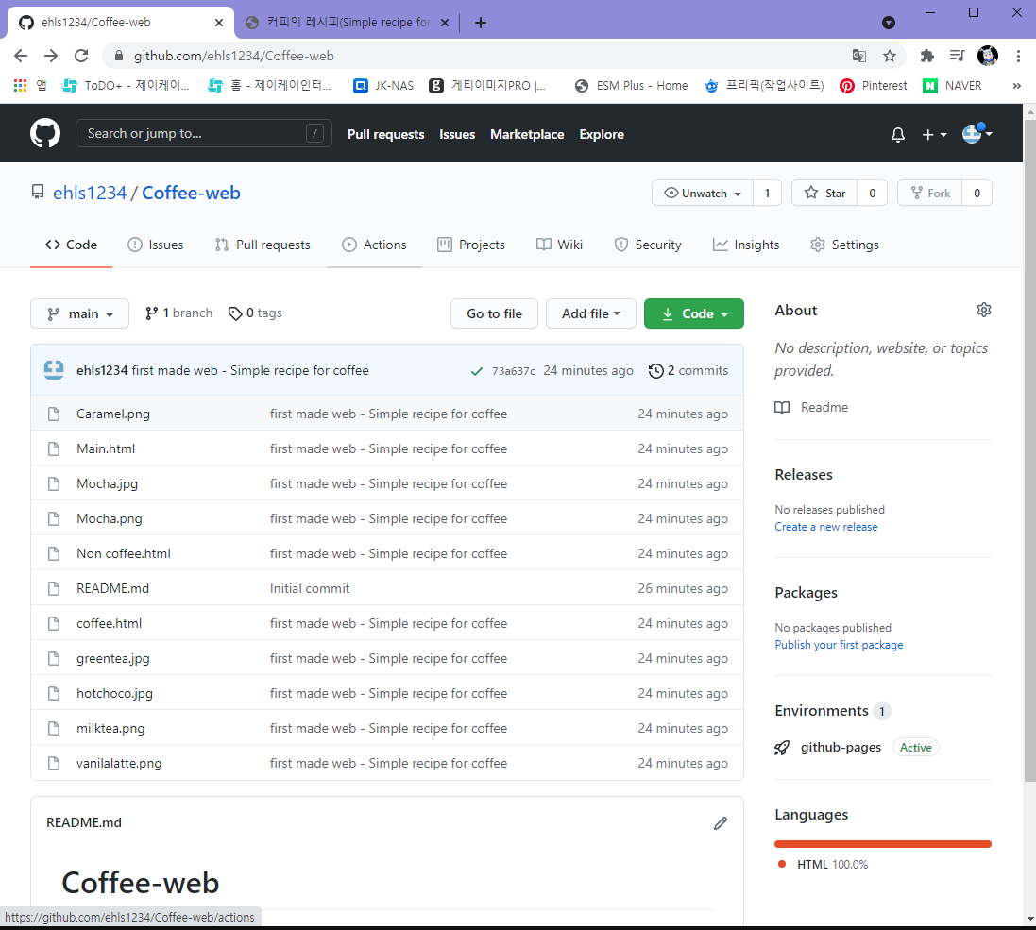
https://github.com/ehls1234/Coffee-web
첫 등록 (2021 – 04 – 01) 오후 2:31

Slide 3
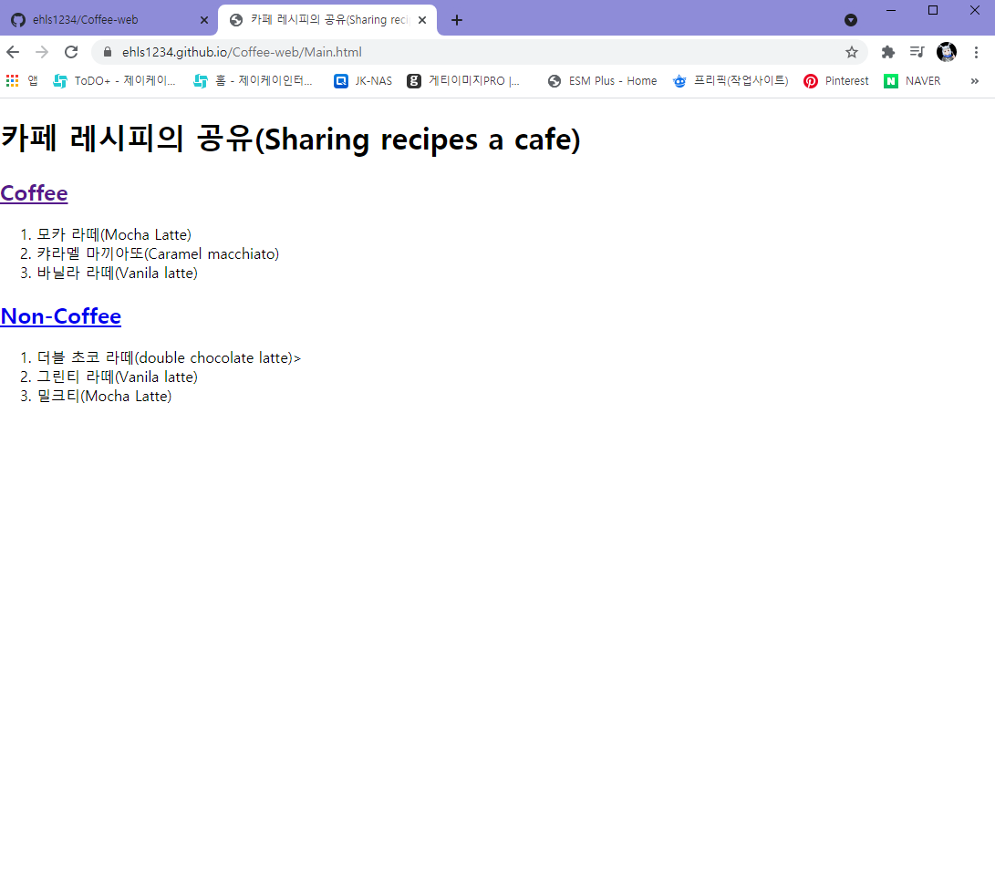
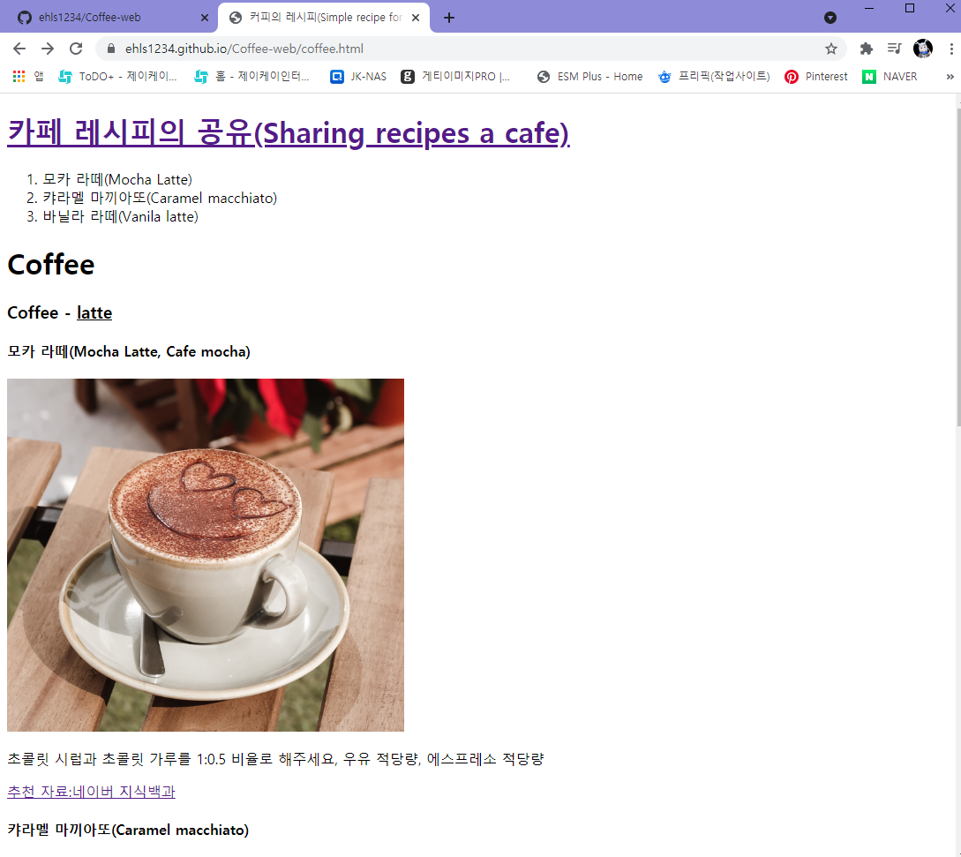
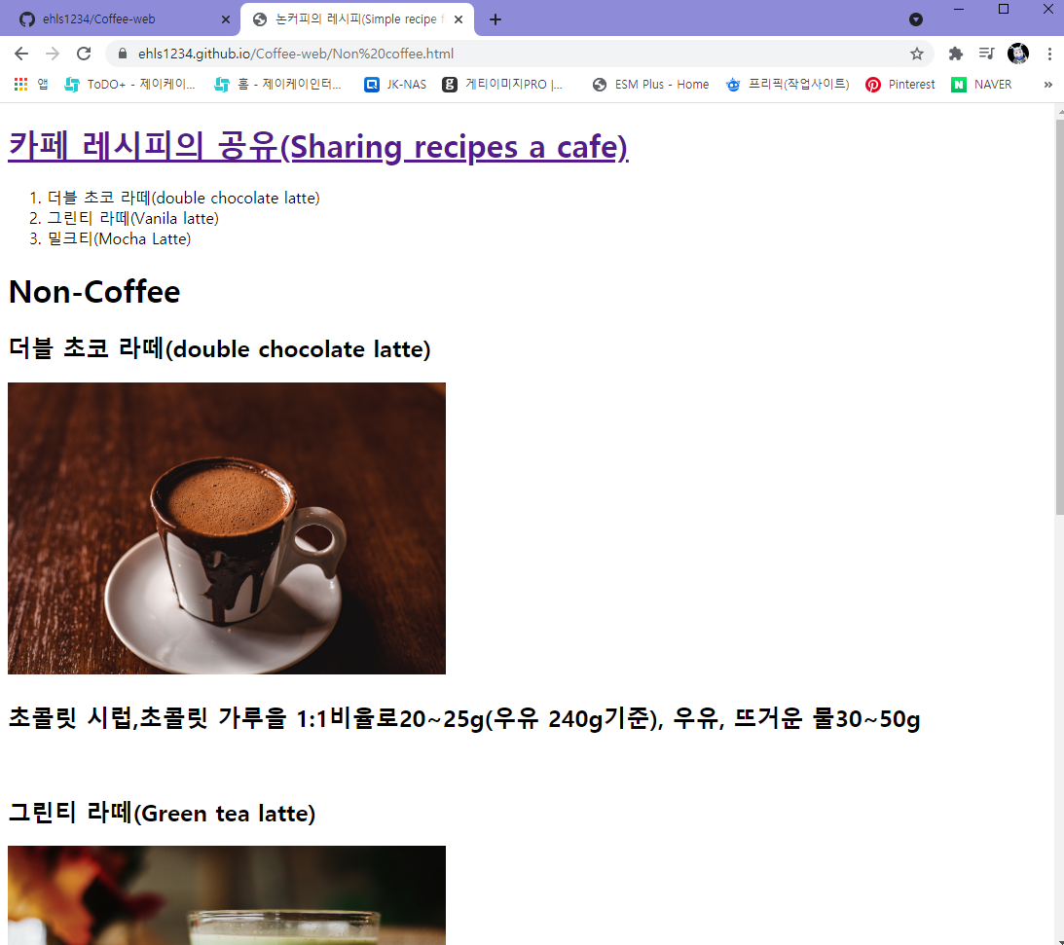
2021. 04. 01

Slide 4
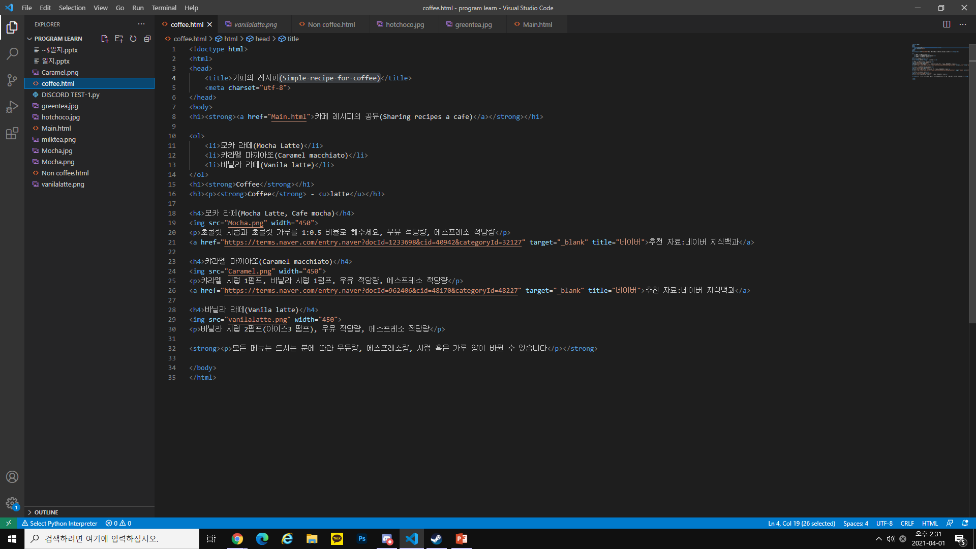

Slide 5
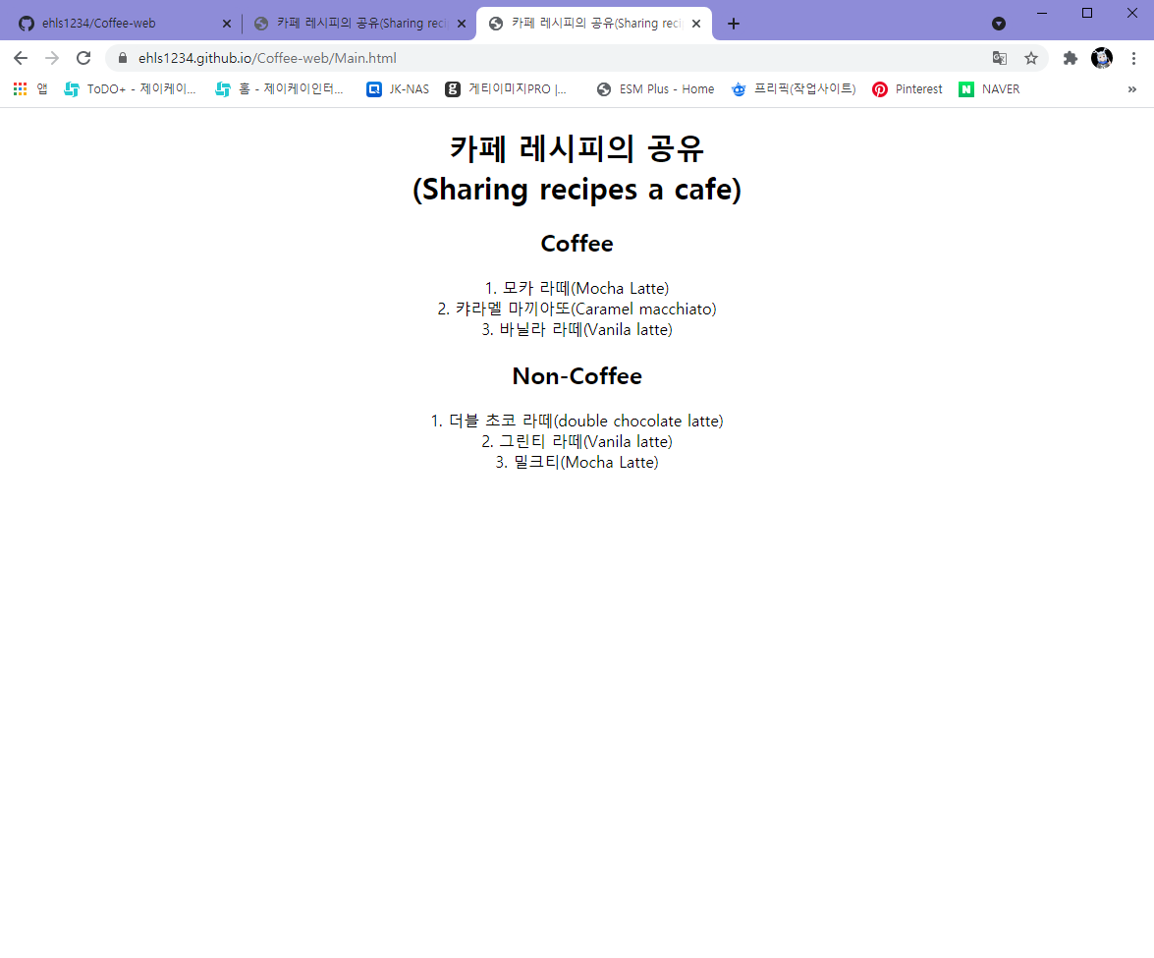

Slide 6
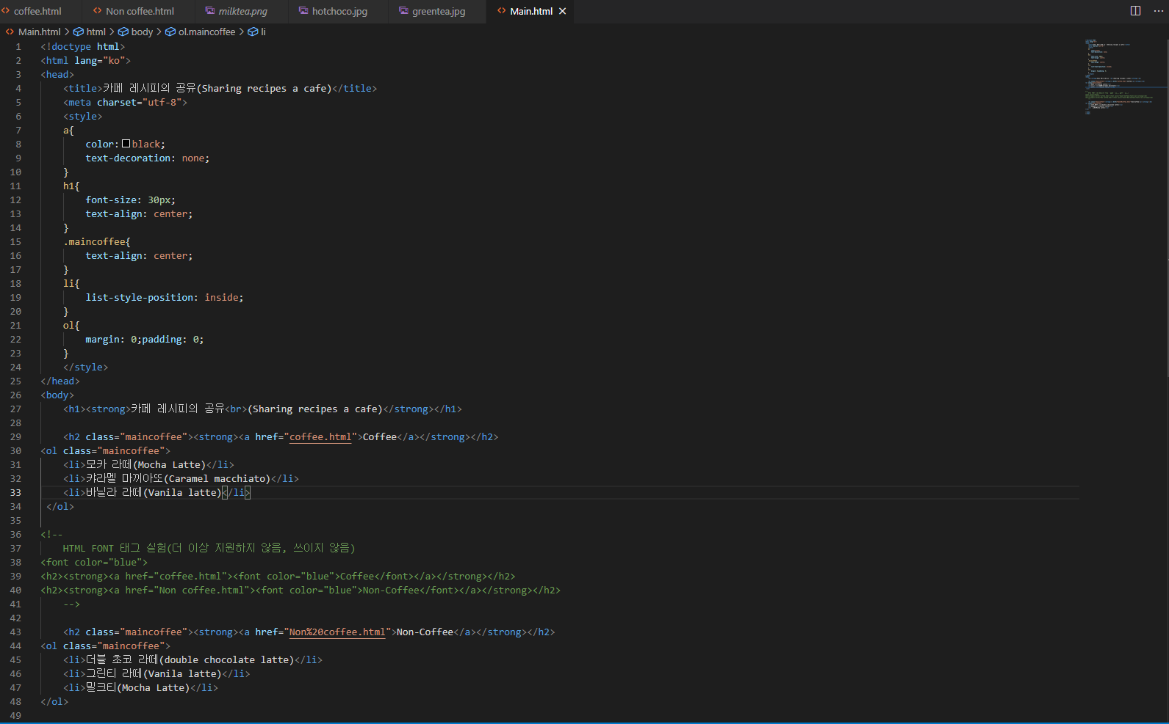

Slide 7
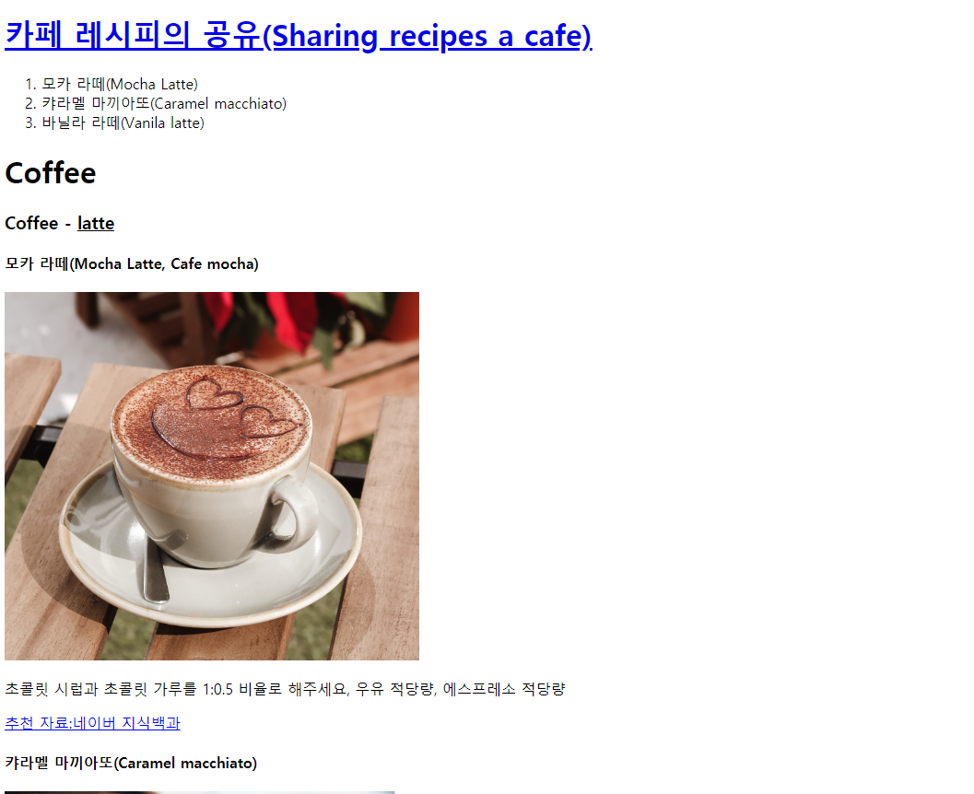
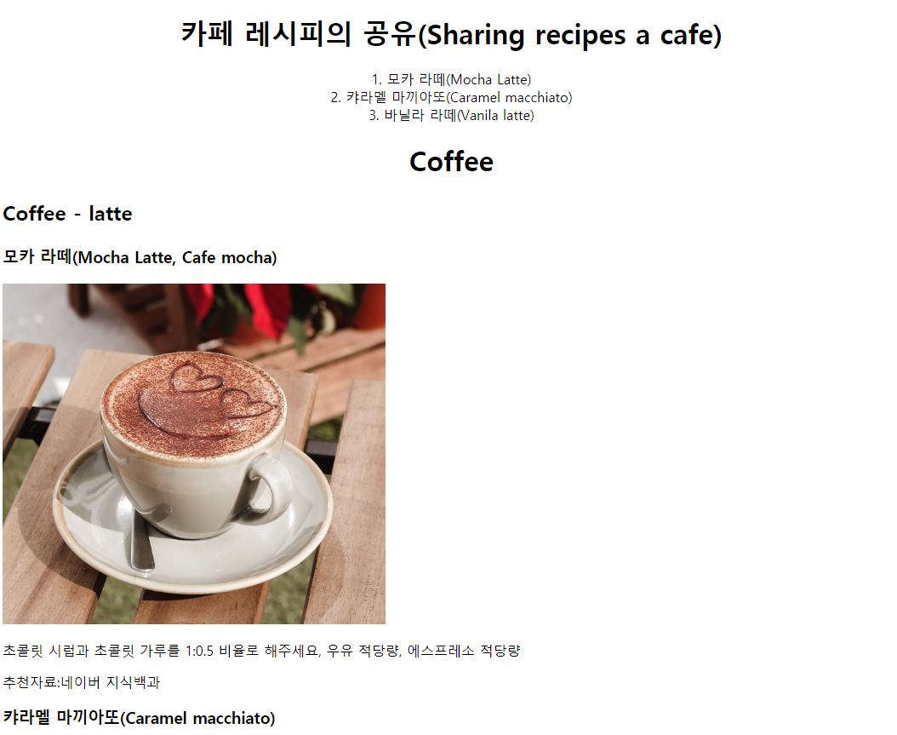
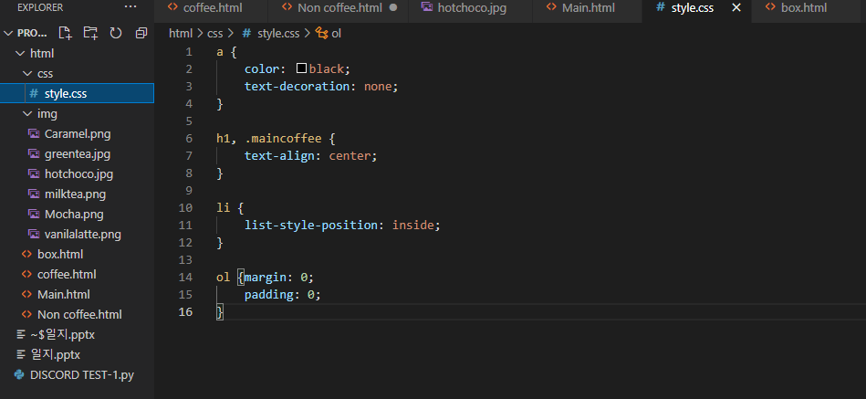
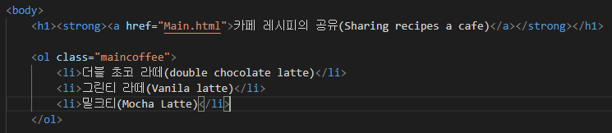
각 html파일에 css를 링크로 연결함.
오류 발생 : 상위 1,2,3 항목이 중앙 정렬이 안됨
오류 해결 : Class지정을 다시 지정

Slide 8
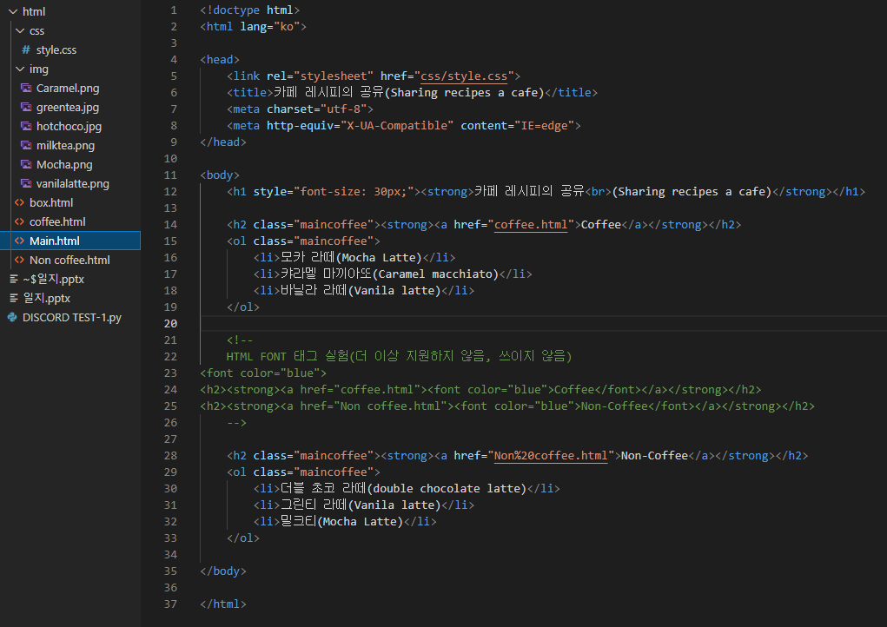
모든 파일을 폴더별로 정리후
Github 업로드 자료 정리
<meta http-equiv=
"X-UA-Compatible" content=
"IE=edge">
의미에 대해 알게됨.
최신 버전인 edge버전까지 지원.

Slide 9
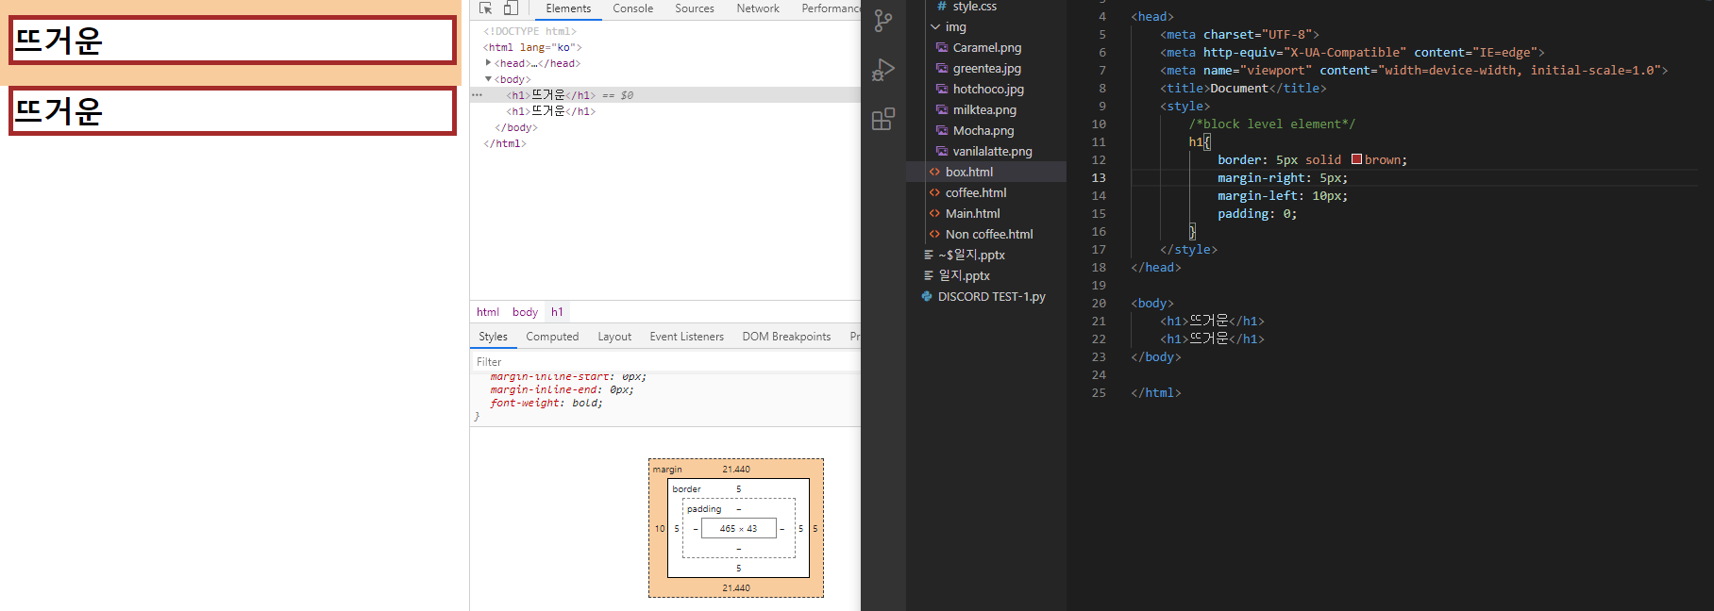
Display:inline ,block, inline-block
CSS box model 에 대해 공부함

Slide 10
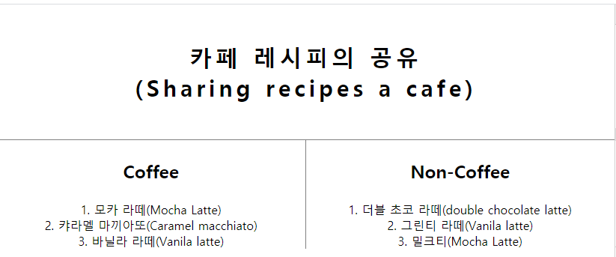
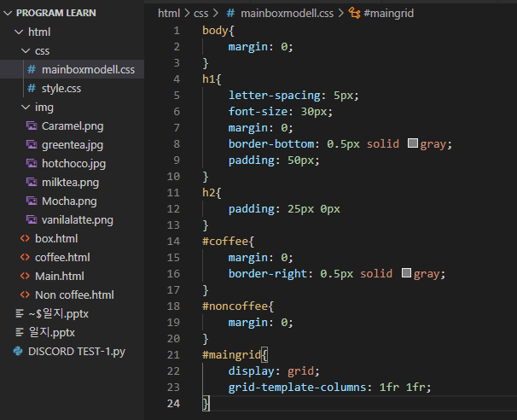
그리드 실기, 테스팅, 적용
글자 간격 하는법 찾아서 수정

Slide 11
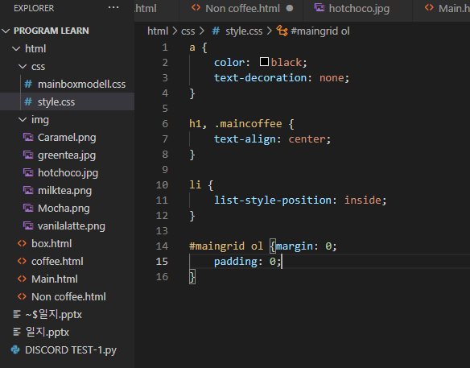
부모의 ID가 maingrid인 것 중에
ol만 적용시키는 방법도 알게 되었습니다.

